Slide 1
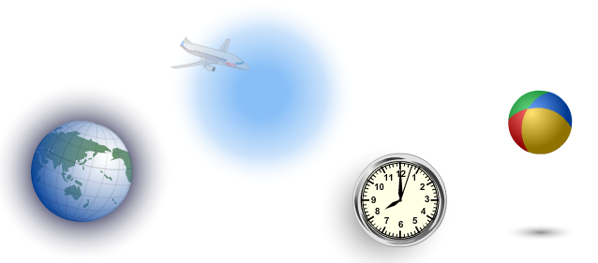
Материальная точка. Система отсчета

Slide 2

Движение – любое изменение, происходящее в окружающем мире.

Slide 3

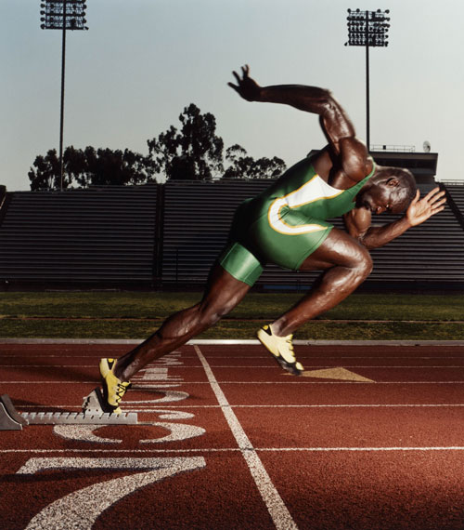
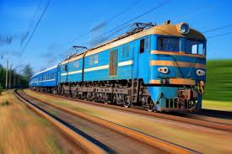

Наиболее простым видом движения является механическое движение

Slide 4
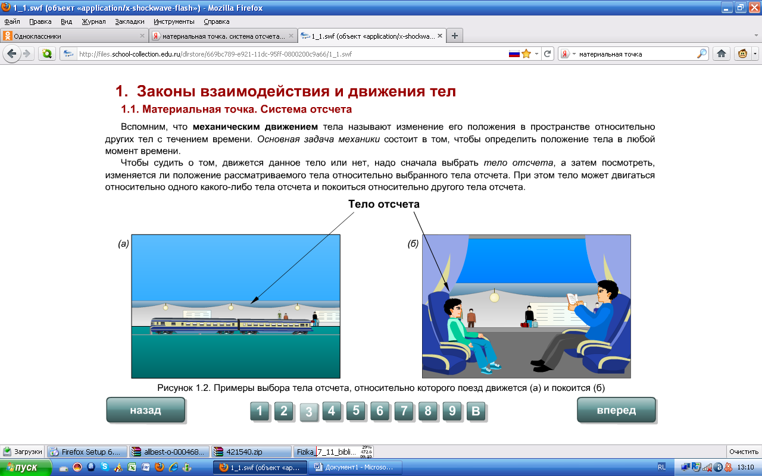
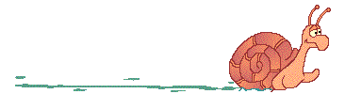
Повторим
Что такое механическое движение?
Механическое движение - это изменение положения тел в пространстве относительно друг друга с течением времени.

Slide 5

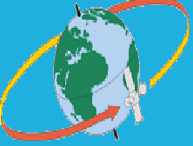

Механическое движение может быть:
прямолинейным или криволинейным,
равномерным или неравномерным.

Slide 6
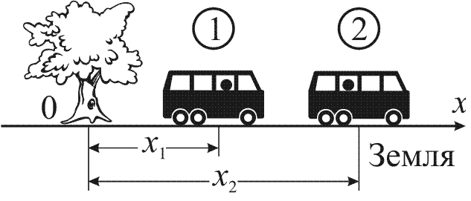
При решении задач, связанных с механическим движением, необходимо определить:
траекторию движения;
скорость движения;
путь пройденный телом;
положение тела в пространстве в любой момент времени

Slide 7

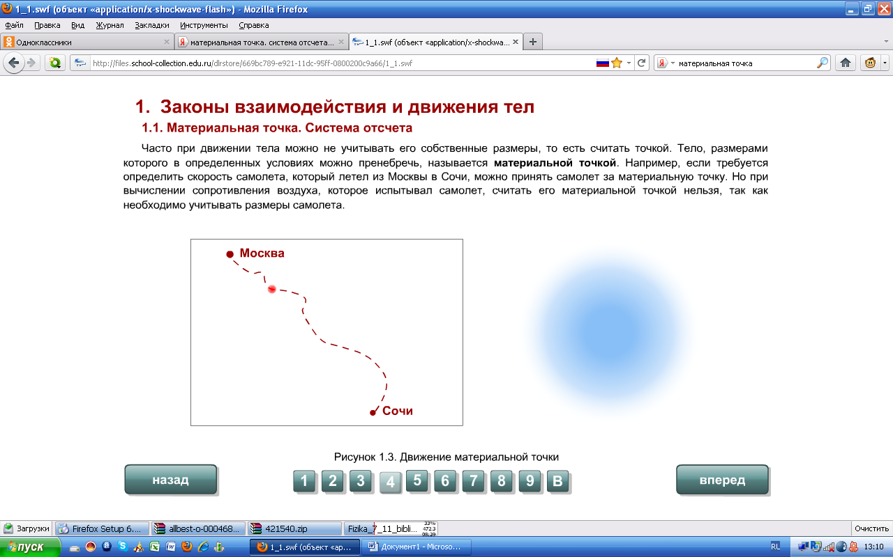
Что такое материальная точка?
Часто при движении тела можно не учитывать его собственные размеры, то
есть считать точкой.
Материальных точек нет в природе, но это понятие упрощает решение многих задач

Slide 8
Определение
Материальной точкой называется тело, размерами которого в условиях решаемой задачи можно пренебречь.

Slide 9
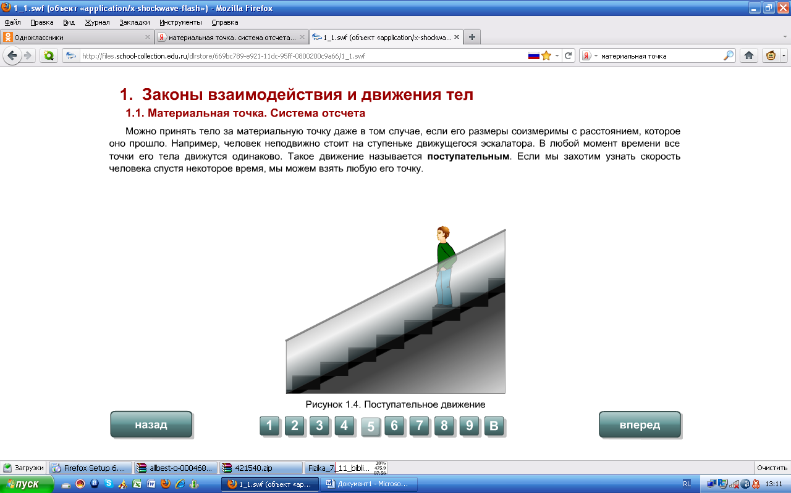
Условия, при которых тело можно считать материальной точкой:
1. если его размеры малы по сравнению с расстоянием, которое оно проходит.
2. если оно движется поступательно.

Slide 10
Что такое поступательное движение?
Тело движется поступательно, если все его точки движутся одинаково.
или
Тело движется поступательно, если прямая, проведенная через две точки этого тела, при его перемещении смещается параллельно своему первоначальному положению.

Slide 11
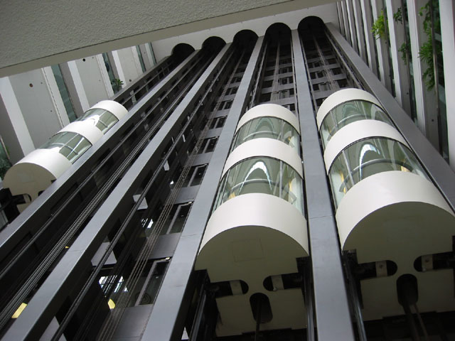
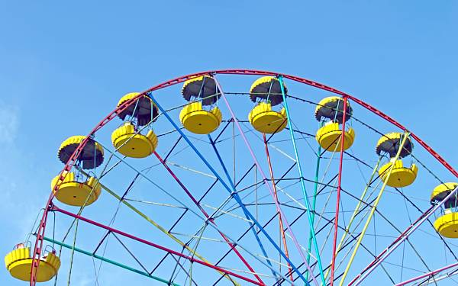
Примеры поступательного движения
Поступательно движется кабина лифта
Поступательно движется кабина колеса обозрения

Slide 12
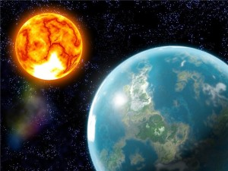
Например
За материальную точку очень часто рассматривают Землю, если исследуют её движение вокруг Солнца.

Slide 13

Например
Но если мы решаем задачу связанную с суточным вращением планет, то нужно обязательно учесть форму и размер планеты. Например, если требуется определить время восхода Солнца в разных местах земного шара.

Slide 14
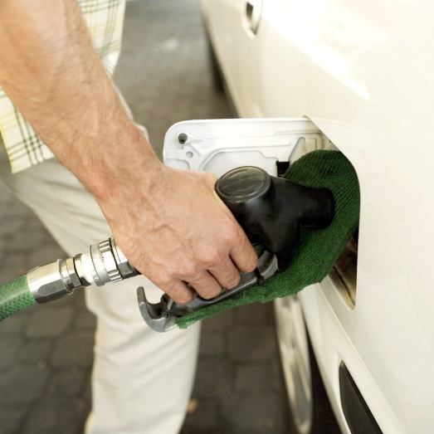
Ответим на вопросы
В каких случаях автомобиль можно считать материальной точкой?
Автомобиль движется из Новосибирска в Томск
Производится заправка бензином автомобиля;
Автомобиль совершает обгон

Slide 15

Ответим на вопросы
В каких случаях самолет можно считать материальной точкой:
самолет летит из Москвы в Новосибирск;
самолет выруливает на взлетную полосу;
происходит посадка пассажиров в самолет?

Slide 16
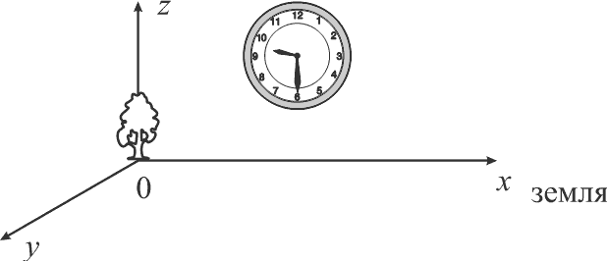
Чтобы определить положение тела (материальной точки) в пространстве надо:
задать тело отсчета;
выбрать систему координат;
иметь прибор для отсчёта времени (часы)

Slide 17
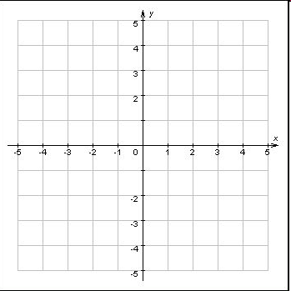
Положение точки можно задать с помощью координатной прямой или прямоугольной системы координат.

Slide 18
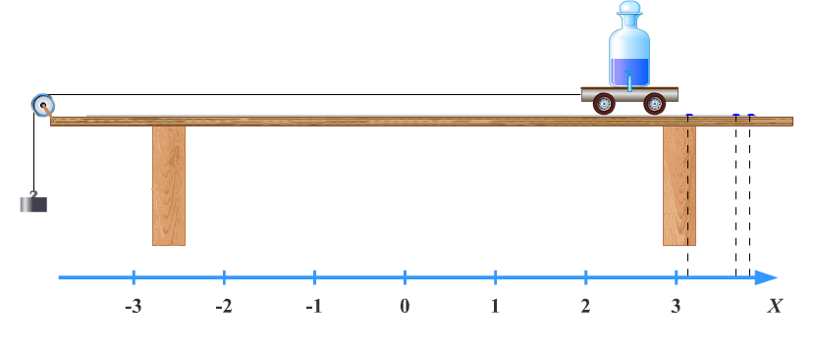
При прямолинейном движении тела для определения его положения достаточно одной координатной оси.
Например, если автомобиль движется по прямой дороге, то его движение описывается одной координатой

Slide 19
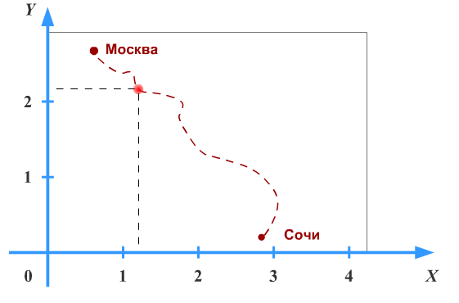
Для описания движения на плоскости используется прямоугольная система координат. Например, когда автомобиль едет из одного города в другой, то его движение является криволинейным и описывается двумя координатами.

Slide 20
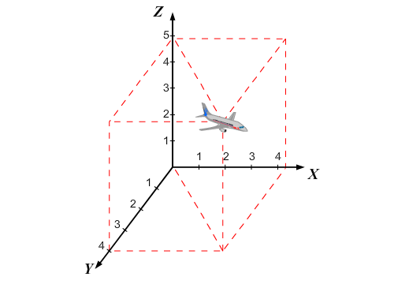
Движение тела в поле тяжести Земли нельзя описать двумя координатами. В этом случае используют трёхмерную систему координат, с помощью которой можно определить положение тела в пространстве.

Slide 21
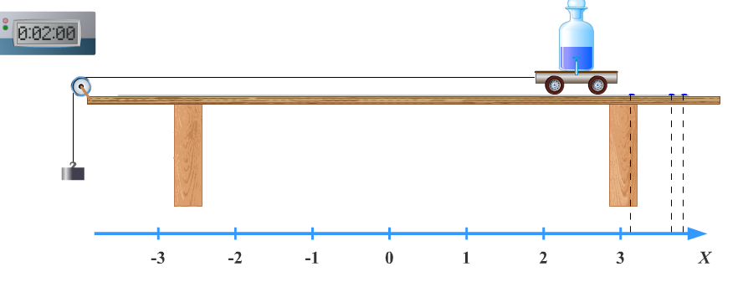
Но если необходимо определить путь, который прошло тело за определённый промежуток времени, то нам потребуются еще приборы для измерения времени – часы.
Система координат, связанная с телом отсчета, и часы для отсчета времени образуют систему отсчета, позволяющую определять положение движущегося тела в любой момент времени.

Slide 22
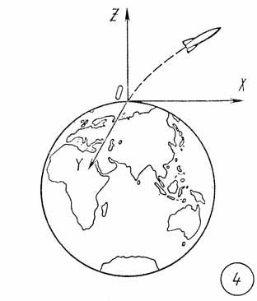
Что такое тело отсчета?
Тело отсчёта - это тело, относительно которого определяется положение других (движущихся) тел.
Например, это может быть дерево, когда рассматриваем движение автобуса, или Земля, при расчёте движения ракеты

Slide 23
Тело
отсчета
Система
координат
Систему
отсчета
Часы

Slide 24
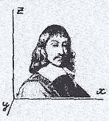
Это интересно
Современное понимание трехмерности окружающего пространства появилось в 17 веке, когда Декарт изобрел прямоугольную систему координат. В древности понятие размерности пространства не применялось, т.к. отсутствовало понятие координат.

Slide 25
Повторим
Что такое механическое движение?
Что такое материальная точка?
В каких случаях тело можно считать материальной точкой?
Какое движение называется поступательным?
Что такое система отсчета?

Slide 26
Домашнее задание
§ 1, устно ответить на вопросы после параграфа, упр.1

Slide 27
Литература
Перышкин А. В. Физика. 9 кл.: Учебник для общеобразовательных учебных заведений/ А. В. Перышкин, Е. М. Гутник– М.: Дрофа, 2012
http://fizika-class.narod.ru/
Картинки со страниц свободного доступа сети интернет

